Slide 1
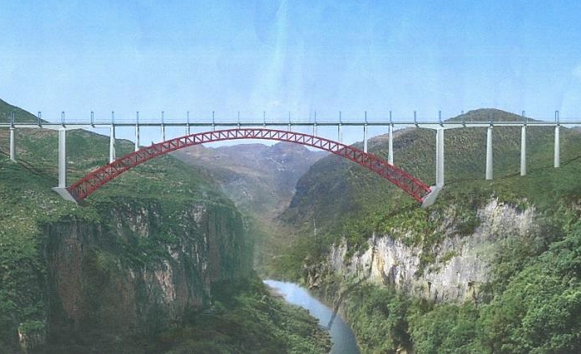
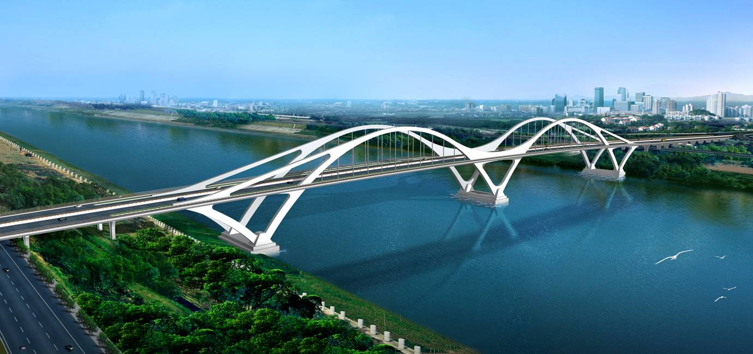
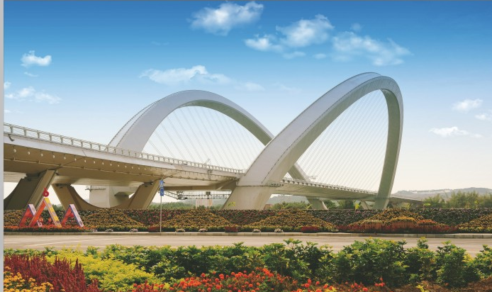
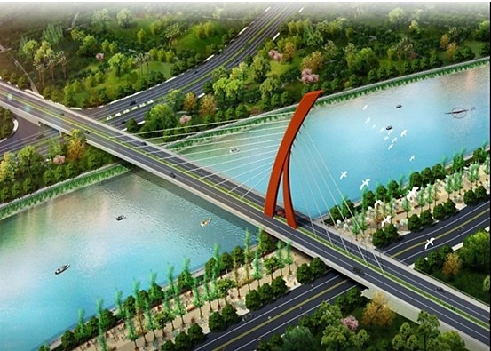
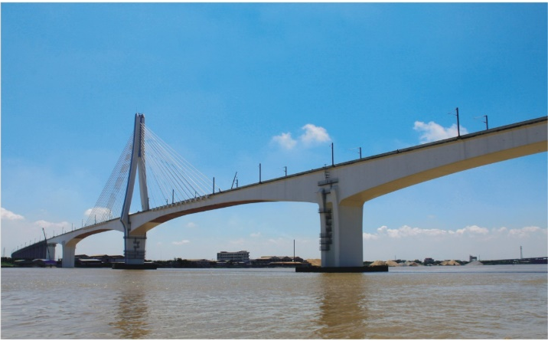
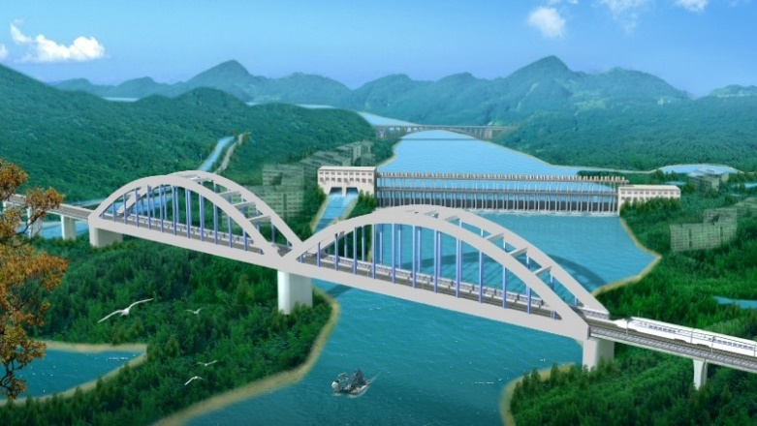
桥梁施工安全管理

Slide 2
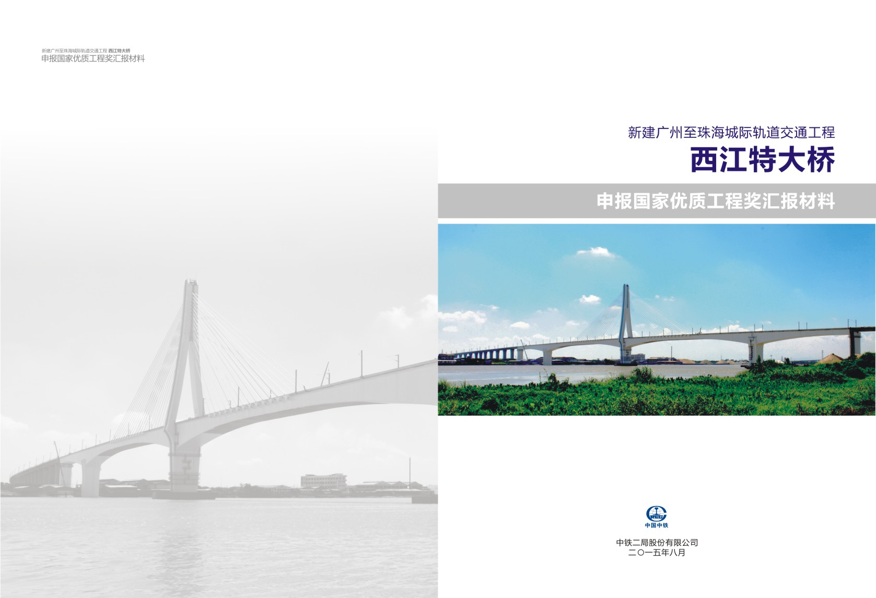
目录
Contents
01
桥梁工程概述
02
桥梁施工安全管控要点
03
桥梁施工安全事故案例分析
Notes:
模板来自于 http://docer.wps.cn

Slide 3
桥梁施工安全管理
一、桥梁工程概述
桥梁工程概述
1
桥梁定义及组成
2
桥梁的类型
3
桥梁施工特点
4
桥梁施工主要危险源
5
桥梁施工潜在事故

Slide 4
桥梁施工安全管理
一、桥梁工程概述
1.桥梁的定义及组成
桥梁，指横跨、架设在江河、湖海、交通道路等上方，使车辆行人等能顺利通行的建筑物。
桥梁一般由上部构造、下部结构、支座和附属构造物组成，上部结构又称桥跨结构，是跨越障碍的主要结构;下部结构包括桥台、桥墩和基础;支座为桥跨结构与桥墩或桥台的支承处所设置的传力装置;附属构造物则指桥头搭板、锥形护坡、护岸、导流工程等。

Slide 5
桥梁施工安全管理
一、桥梁工程概述
2.桥梁的类型
桥梁结构从力学上归纳分为梁式、拱式、悬吊式三种基本体系以及他们之间的各种组合结构。
按用途分为公路桥、铁路桥、公铁两用桥、人行桥、过水桥等；
按跨径大小和总长分为小桥、中桥、大桥、特大桥；
按行车道位置分为上承式桥、中承式桥、下承式桥（一般为拱桥）；
按使用年限可分为永久性桥、半永久性桥、临时桥；
按材料类型分为木桥、圬工桥、钢筋砼桥、预应力桥、钢桥等。

Slide 6
桥梁施工安全管理
一、桥梁工程概述
3.桥梁施工特点
（1）施工工序复杂
桥梁施工包含桩基、承台、墩身、桥垮结构、附属等内容，同时还涉及栈桥、围堰、支架等临时结构等施工；（2）大型设备、设施多
架桥机、钻机、吊机（龙门吊机、汽车吊、浮吊、缆索吊机等）、船舶、栈桥、挂篮、支架、移动模架等；
（3）安全风险高
桥梁施工工序复杂、设备多，各种危险源多，控制难度大，安全风险高。

Slide 7
桥梁施工安全管理
一、桥梁工程概述
4.桥梁施工主要危险源
序号 | 桥型 | 主要结构内容 | 主要施工内容简述 | 主要设备或设施 | 主要危险源
1 | 拱桥 | 桩基、拱箱、立柱、梁板 | 桩基施工、预制拱箱梁、单跨时由中间向两侧安装；多跨时，相邻墩安装时预拉。 | 索道、张拉设备、对拉设施。 | 挖孔桩、拱箱、梁安装
2 | 斜拉桥 | 桩基、承台、墩身、悬臂梁、塔柱、斜拉索 | 桩基施工、墩身爬模施工、0#～1#块托架现浇、1#块后悬臂施工、塔柱爬模施工、斜拉索安装、张拉施工。 | 水上作业平台、爬模、托架、悬臂挂蓝、塔吊、大吨位张拉设备、满堂支架、栈桥设施。 | 挖孔桩、水上作业平台、爬模、托架、悬臂挂蓝、塔吊、预应力张拉、落地支架、栈桥
3 | 悬索桥 （吊桥） | 桩基、承台、墩身、塔柱、地锚、主缆、钢箱梁 | 桩基施工、墩身爬模施工、塔柱爬模施工、主缆安装、钢箱梁安装、张拉施工。 | 水上作业平台、爬模、塔吊、索道、张拉设备、猫道。 | 挖孔桩、水上作业平台、爬模、塔吊、钢箱梁安装、预应力张拉、猫道
4 | T型刚构桥 | 桩基、承台、墩身、悬臂梁 | 桩基施工、墩身爬模施工、0#～1#块托架现浇、1#块后悬臂施工、张拉施工。 | 水上作业平台、爬模、托架、悬臂挂蓝、塔吊、张拉设备、满堂支架、栈桥设施。 | 挖孔桩、水上作业平台、爬模、托架、悬臂挂蓝、塔吊、预应力张拉、落地支架、栈桥
5 | 连续梁桥 | 桩基、承台、墩身、连续梁 | 桩基施工、墩身爬模施工、连续梁顶预制、连续梁顶推施工、张拉施工。 | 水上作业平台、爬模、塔吊、张拉设备、顶推设备、栈桥设施。 | 挖孔桩、水上作业平台、爬模、塔吊、预应力张拉、顶推、栈桥
6 | 架桥机施工简支梁桥 | 桩基、承台、墩身、简支梁 | 桩基施工、墩身爬模施工、简支梁施工、张拉施工。 | 爬模、塔吊、张拉设备、架桥机。 | 挖孔桩、爬模、塔吊、预应力张拉、梁安装
7 | 现浇支架 施工梁桥 | 桩基、承台、墩身、现浇梁 | 桩基施工、墩身爬模施工、现浇梁施工、张拉施工。 | 爬模、塔吊、张拉设备、满堂支架。 | 挖孔桩、爬模、塔吊、预应力张拉、落地支架

Slide 8
桥梁施工安全管理
一、桥梁工程概述
5.桥梁施工潜在事故
序号 | 重大危险源 | 潜在事故
一 | 深基坑工程
1 | 开挖深度超过5m（含5m）的基坑（槽）的土方开挖、支护、降水工程 | 地下管网损坏、坍塌、中毒和窒息、触电、火灾、起重伤害、高处坠落、物体打击、机械伤害、职业危害等10种。
2 | 开挖深度虽未超过5m，但地质条件、周围环境和地下管线复杂，或影响毗邻建筑（构筑）物安全的基坑（槽）的土方开挖、支护、降水工程。
二 | 模板工程及支撑体系
1 | 工具式模板工程：包括滑模、爬模工程。 | 坍塌、触电、机械伤害、起重伤害、高处坠落、物体打击、气瓶爆炸等7种。
2 | 混凝土模板支撑工程；
1） | 搭设高度8m及以上；
2） | 搭设跨度18m及以上；
3） | 施工总荷载15kN/m2及以上；
4） | 集中线荷载20kN/m及以上。
3 | 承重支撑体系：用于钢结构安装等满堂支撑体系，承受单点集中荷载700Kg以上。
三 | 起重吊装及安装拆卸工程
1 | 采用非常规起重设备、方法，且单件起吊重量在100kN及以上的起重吊装工程。 | 机械伤害、高处坠落、物体打击、起重伤害、触电、起重机体毁坏等6种
2 | 起重量300kN及以上的起重设备安装工程；高度200m及以上内爬起重设备的拆除工程。

Slide 9
桥梁施工安全管理
一、桥梁工程概述
序号 | 重大危险源 | 潜在事故
四 | 脚手架工程
1 | 搭设高度50m及以上落地式钢管脚手架工程。 | 坍塌、触电、机械伤害、起重伤害、高处坠落、物体打击等6种。
2 | 提升高度150m及以上附着式整体和分片提升脚手架工程。
3 | 架体高度20m及以上悬挑式脚手架工程。
4 | 栈桥设施。 | 坍塌、触电、机械伤害、起重伤害、高处坠落、物体打击、淹溺等7种。
5 | 水上作业平台。
五 | 其它
1 | 跨度大于36m及以上的钢结构安装工程。 | 坍塌、触电、机械伤害、起重伤害、起重机体毁坏、高处坠落、物体打击等7种。
2 | 开挖深度超过16m的人工挖孔桩工程。 | 地下管网损坏、坍塌、中毒和窒息、触电、火灾、起重伤害、高处坠落、物体打击、机械伤害、职业危害等10种。
3 | 采用新技术、新工艺、新材料、新设备及尚无相关技术标准的危险性较大的分部分项工程。 | 相应的事故。
4 | 连续梁顶推工程。 | 触电、高处坠落、物体打击、机械伤害
5 | 易燃易爆危险品库房。 | 爆炸、火灾、设施损坏。
6 | 高边坡、高切坡施工。 | 地下管网损坏、坍塌、触电、高处坠落、物体打击、机械伤害等6种。
7 | 地质灾害（桥梁相邻位置）。 | 坍塌、中毒和窒息。

Slide 10
桥梁施工安全管理
二、桥梁施工安全管控要点
桥梁施工安全管控要点
1
一般管理要求
2
基础施工管控要点
3
承台施工管控要点
4
墩身施工管控要点
5
上部结构施工管控要点

Slide 11
桥梁施工安全管理
二、桥梁施工安全管控要点
1.桥梁施工安全一般管理要求
（1）坚持“管生产必须管安全”的原则，设置安全管理机构，配备安全管理人员，制定安全生产规章制度，落实安全生产责任制。
（2）强化教育培训，熟悉和遵守有关安全生产法律法规和本规程的规定。经培训合格方准上岗。特种作业人员必须经专业培训并考核合格后持证上岗。
（3） 作业指导书包含相应的安全操作要求，编制各级施工安全技术交底文件并按规定交底，确保交底有效性和针对性。

Slide 12
桥梁施工安全管理
二、桥梁施工安全管控要点
（4）施工组织设计应包含安全保障措施。危险性较大的工程应编制专项施工方案，并按有关规定经审批后实施。
（5）采用合格的机械设备、仪器仪表、材料和安全防护用品等。
（6）按规定进行安全生产检查，对事故隐患必须及时采取整改措施。
（7）根据工程特点和施工环境进行危险源辨识，对重大危险
源应编制应急预案，成立应急组织，配备应急物资，并按规定组
织培训和演练。
（8）施工过程中应及时掌握气象、水文和地质灾害等相关信息，
做好防范和应急工作。

Slide 13
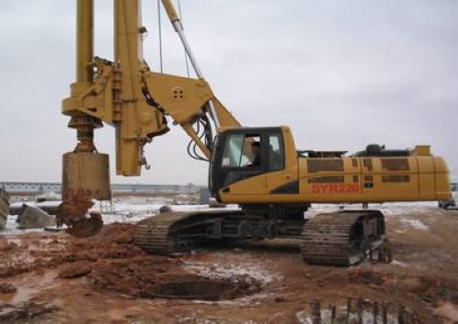
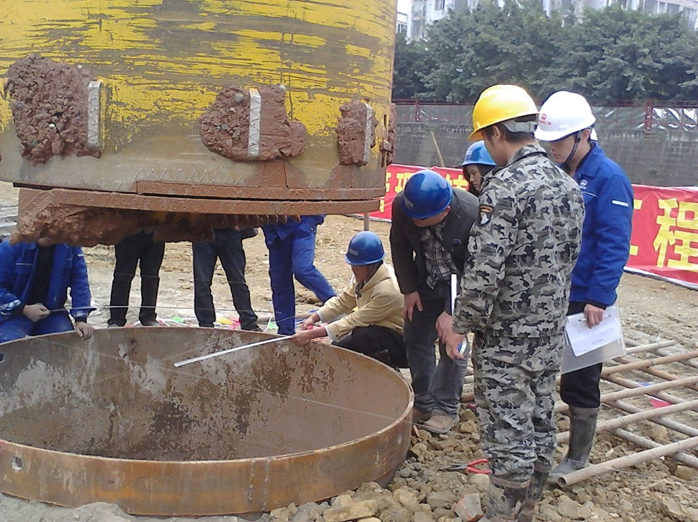
桥梁施工安全管理
二、桥梁施工安全管控要点
2.基础施工管控要点
（1）钻机施工
1）钻机平台牢固、平整；
2）施工前及施工过程对钻机的安全检查；
3）钻机走行要慢速、平稳；

Slide 14
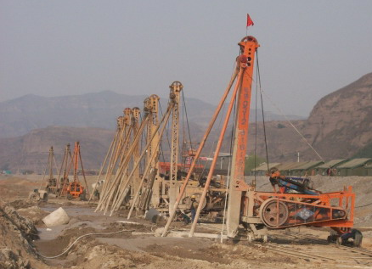
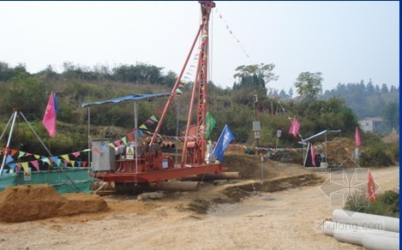
桥梁施工安全管理
二、桥梁施工安全管控要点
4）泥浆池及平台周围临边防护；
5）桩基混凝土灌注过程中安全注意事项；
6）钢筋笼安装过程安全注意事项,吊装、临时用电等；
7）混凝土灌注后孔口防护；
8）如在水上作业，应设置水上救生设施；
9）机械设备拆除安全注意事项。

Slide 15
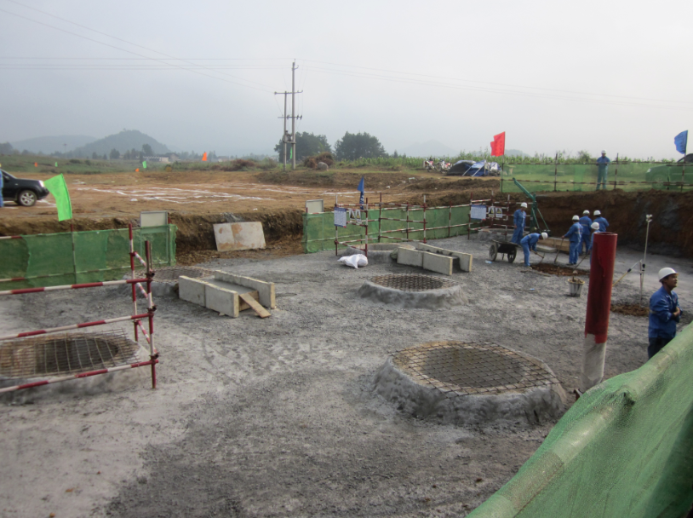
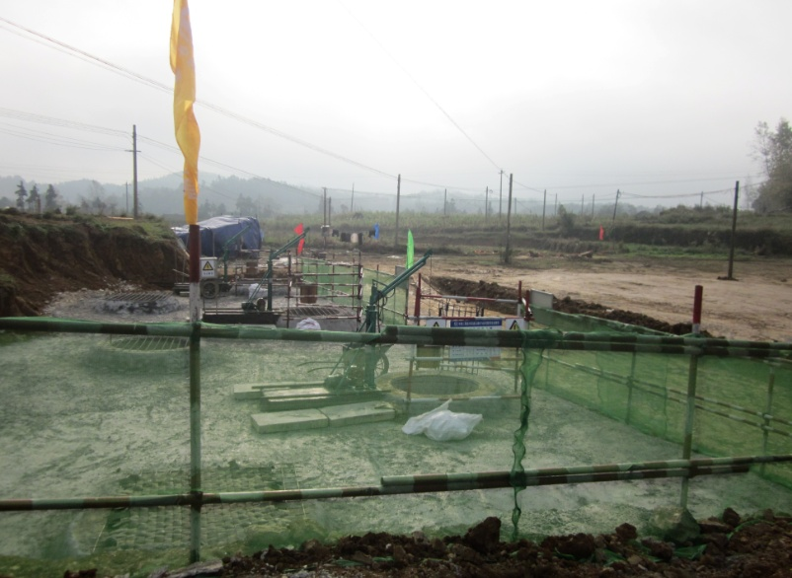
桥梁施工安全管理
二、桥梁施工安全管控要点
（2）人工挖孔施工
1）挖孔前应详细了解地质、地下水文等情况；
2）锁扣施工高度（高出地面不小于30cm）及护壁施工质量；
3）人员下孔前，应对有毒、有害气体进行检测；
4）人工挖孔作业用电安全，如防水带罩灯照明、电压为安全电压等；
5）人员下孔作业防坠设施安装；

Slide 16
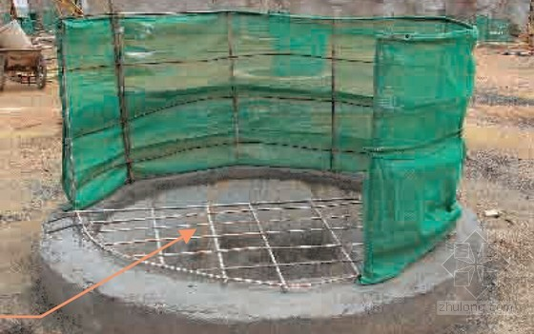
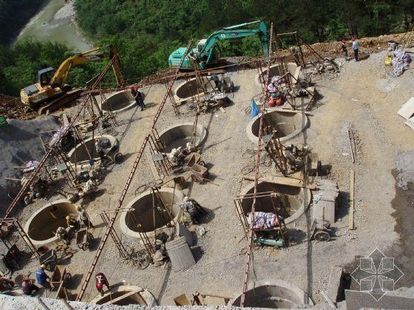
桥梁施工安全管理
二、桥梁施工安全管控要点
（2）人工挖孔施工
6）渣土外运时防坠物打击作业人员；
7）钢筋笼安装过程安全注意事项,吊装、临时用电等；
8）桩基混凝土灌注过程中安全注意事项；
9）挖孔进程及混凝土灌注后孔口防护；
10）如需爆破作业，爆破应进行专门设计并严格执行。

Slide 17
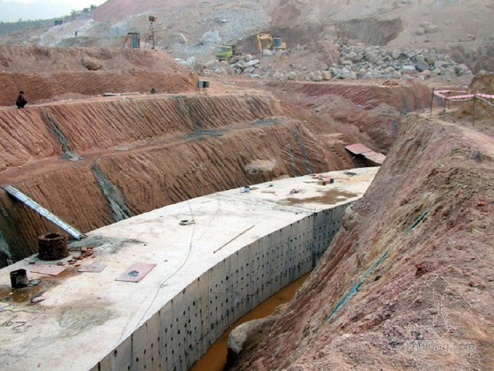
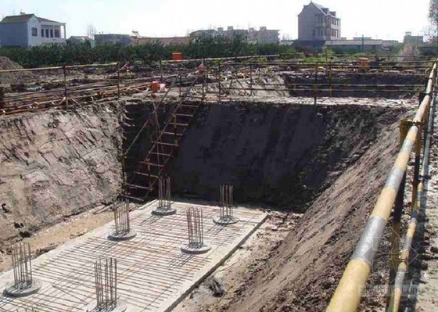
桥梁施工安全管理
二、桥梁施工安全管控要点
3.承台施工管控要点
（1）一般放坡开挖施工
1）了解分析水文、地质情况，设计合理开挖坡度；
2）开挖时按照方案严格执行，如分台阶、边坡支护等；
3）注意基坑渗水、排水等以及基坑临边防护；
4）加强承台钢筋施工及混凝土施工安全注意事项。

Slide 18
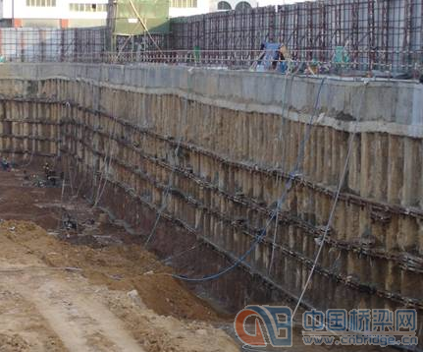
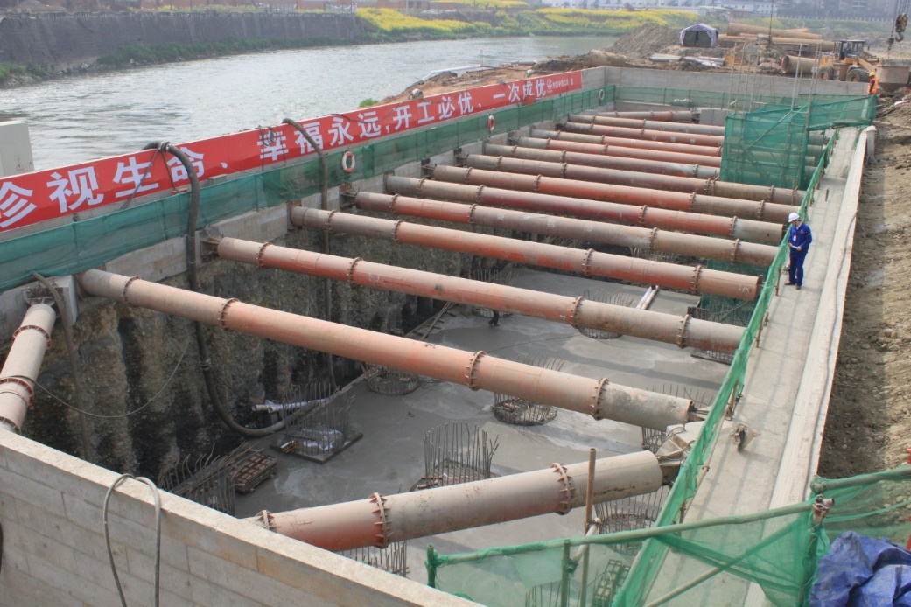
桥梁施工安全管理
二、桥梁施工安全管控要点
3.承台施工管控要点
（2）土围堰带围护结构开挖施工
1）了解分析水文、地质情况；
2）进行专门基坑支护方案设计，并严格控制围护结构质量；
3）注意基坑渗水、排水等以及基坑临边防护；
4）加强承台钢筋施工及混凝土施工安全注意事项。

Slide 19
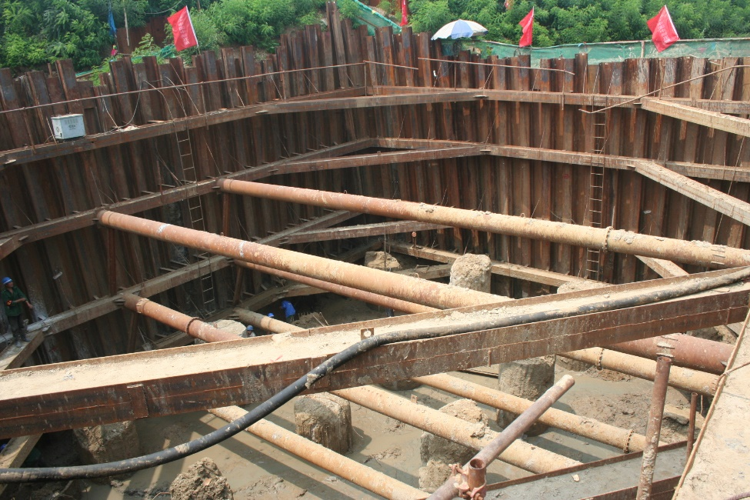
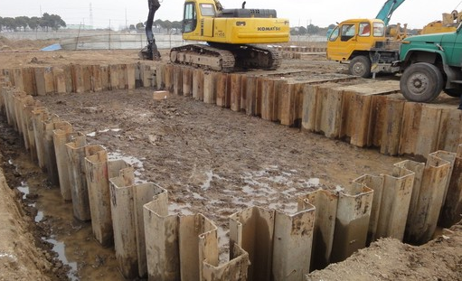
桥梁施工安全管理
二、桥梁施工安全管控要点
3.承台施工管控要点
（3）钢围堰施工
1）了解分析水文、地质情况；
2）进行专门钢围堰方案设计，围堰刚度、强度、稳定性等；
3）严格按照方案执行，加强钢围堰施工质量控制，如焊接质量等；
4）加强钢围堰插打或下沉过程安全控制（起重、吊装等）；

Slide 20
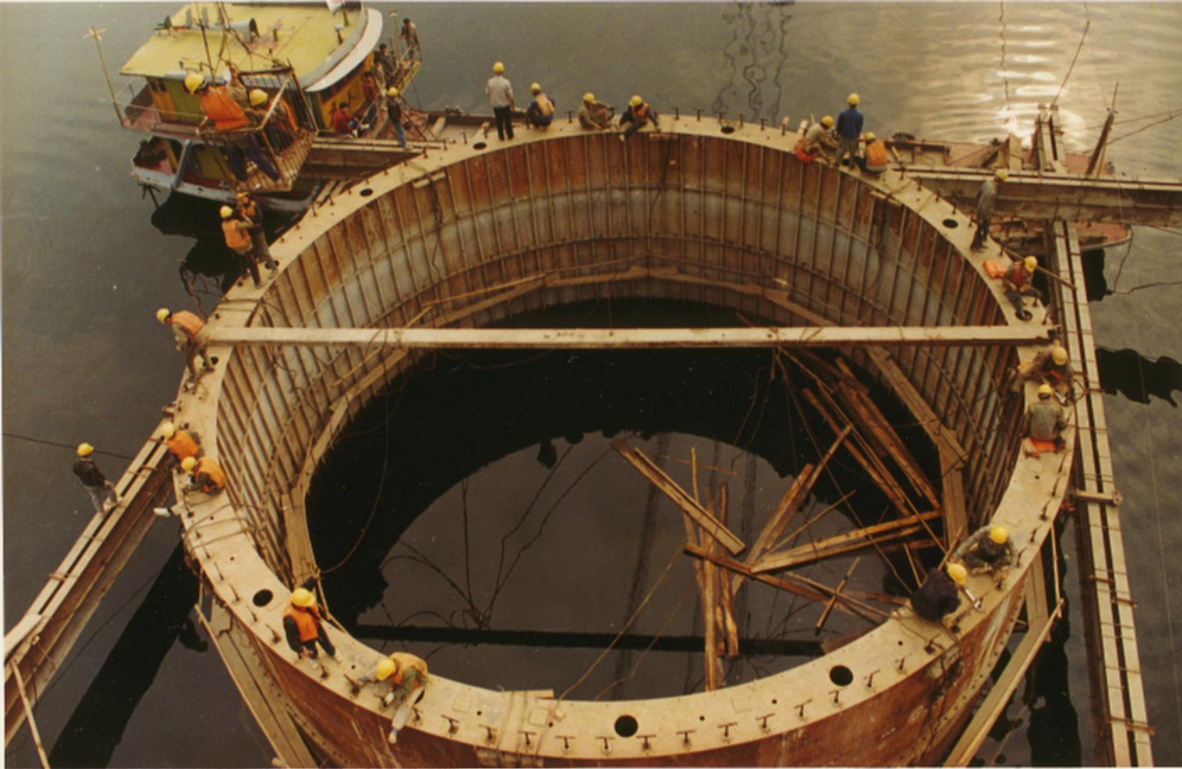
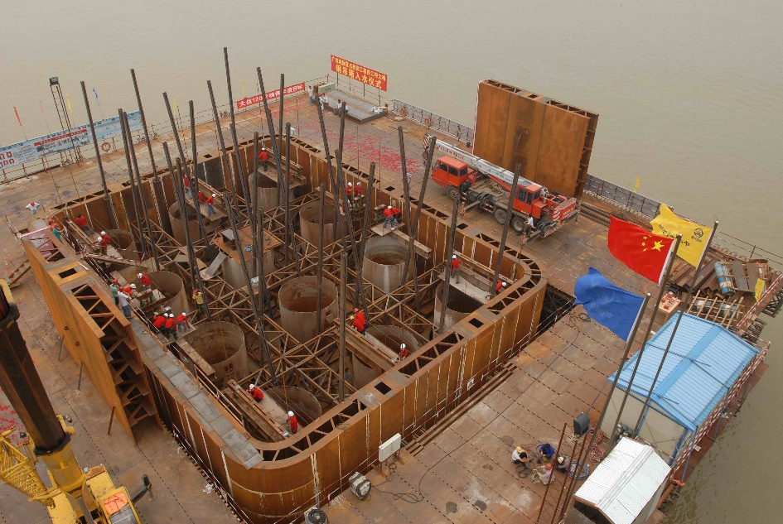
桥梁施工安全管理
二、桥梁施工安全管控要点
（3）钢围堰施工
5）深水钢围堰（双臂钢围堰、钢套箱围堰等）注意下放顺序及封底混凝土施工控制；
6）加强围堰内渗漏水排查及处理；
7）做好围堰周围临边防护及水上防护设施等；
8）加强承台钢筋、混凝土施工、临时用电、起重吊装等安全注意事项。

Slide 21
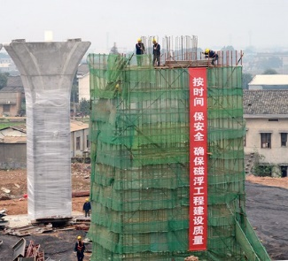
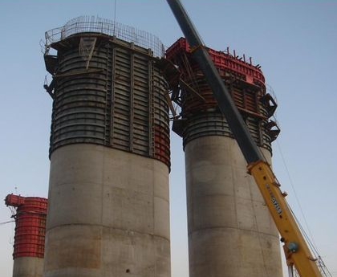
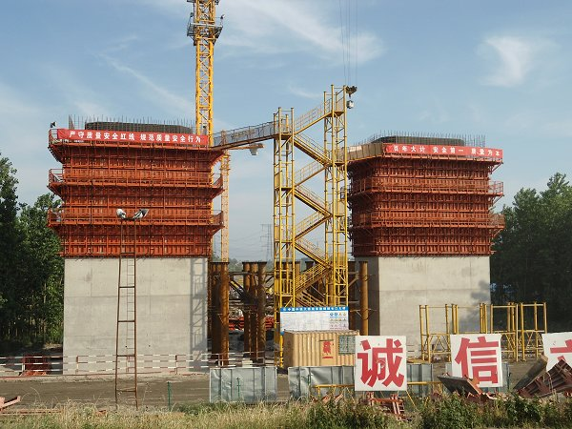
桥梁施工安全管理
二、桥梁施工安全管控要点
4.墩身施工管控要点
（1）翻模施工
1）对墩身进行专门设计，刚度、强度、稳定性等；
2）对有支架施工时，应对支架安装质量严格控制；
3）施工时应加强模型拉杆、螺栓安装的检查；
4）加强模型吊装安装及拆除时安全注意事项；
5）加强临边防护、操作平台、钢筋砼施工、用电、高空安全事项。

Slide 22
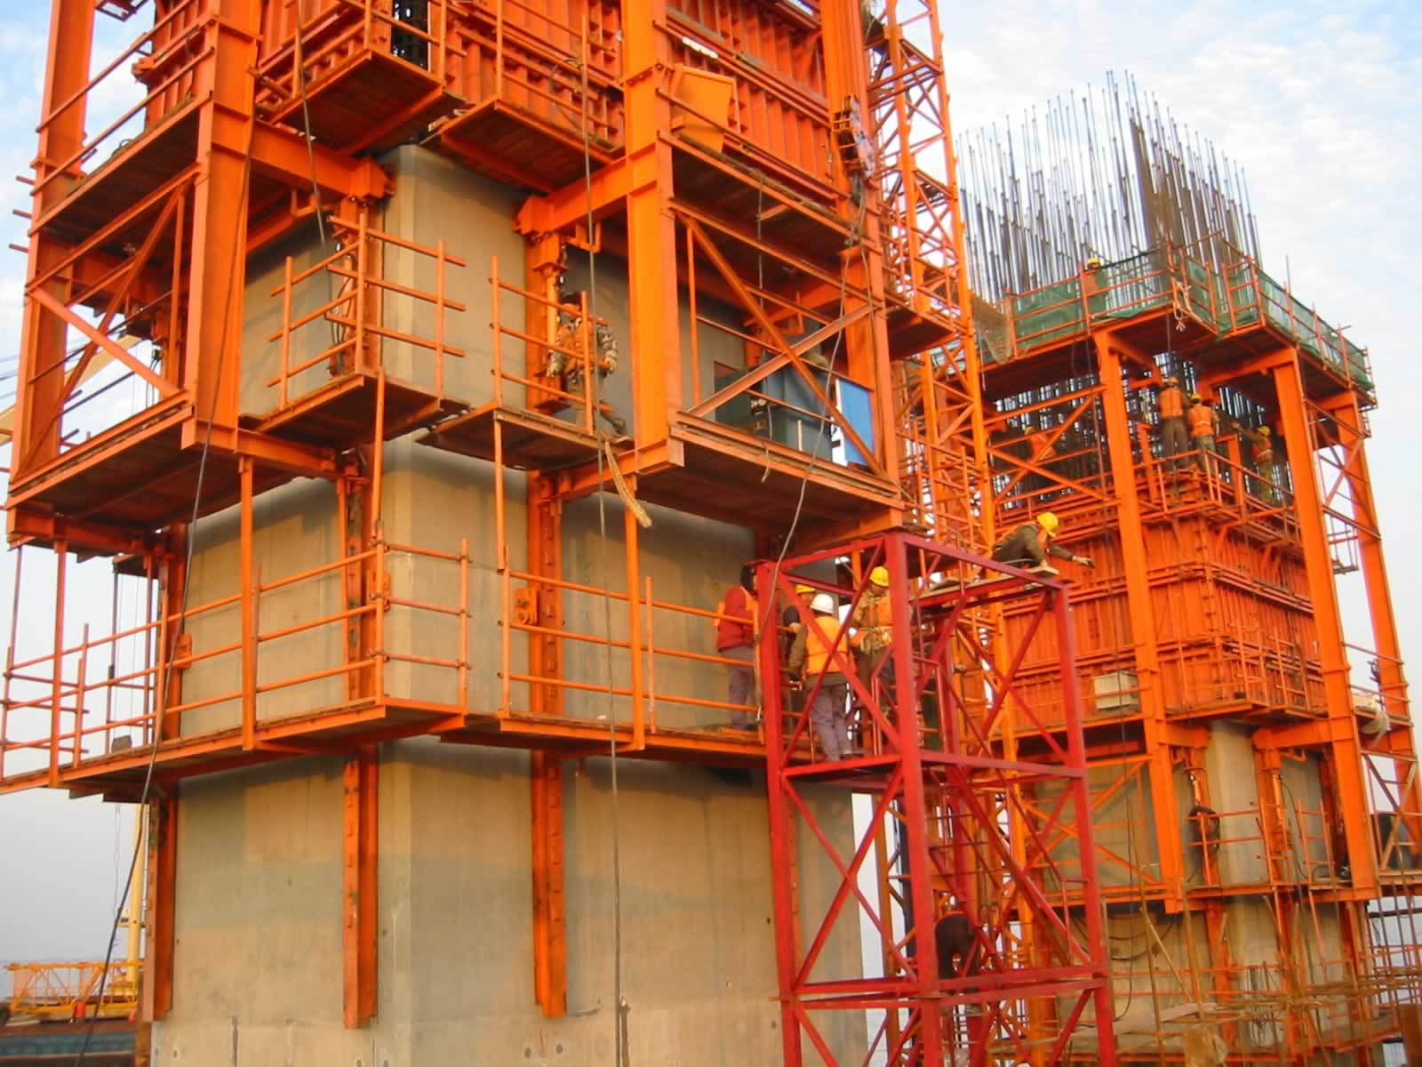
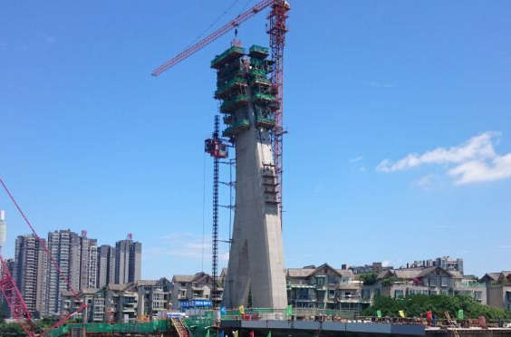
桥梁施工安全管理
二、桥梁施工安全管控要点
4.墩身施工管控要点
（2）爬模施工
1）对墩身进行专门设计，刚度、强度、稳定性等；
2）严格控制和检查模型在爬升过程安全情况，爬升系统、爬升控制等；
3）施工时应加强模型拉杆、螺栓安装的检查；
4）加强模型吊装安装及拆除时安全注意事项；
5）加强临边防护、操作平台、钢筋砼施工、用电、高空安全事项。

Slide 23
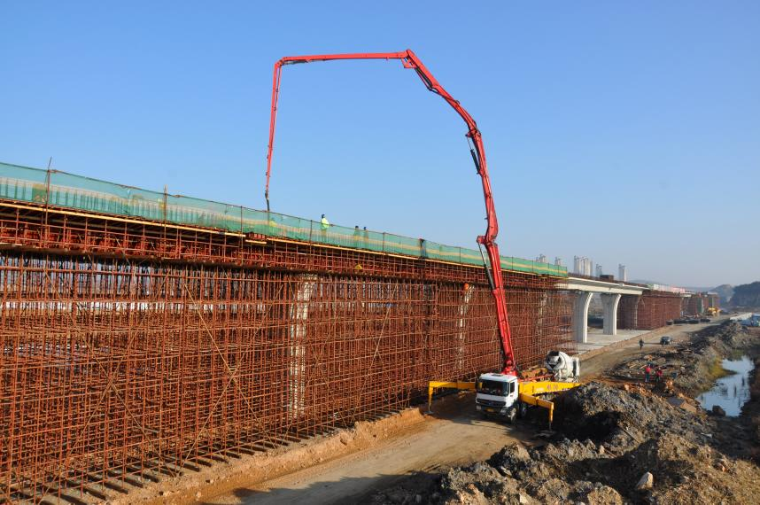
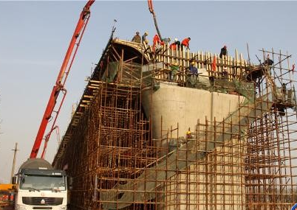
桥梁施工安全管理
二、桥梁施工安全管控要点
5.上部结构施工管控要点
（1）支架法现浇梁施工
1）对现浇支架进行专门设计，刚度、强度、稳定性验算；
2）加强支架基础处理（承载力控制）及排水等；
3）加强支架安装质量控制；
4）严格落实支架预压，并做好观测记录；

Slide 24
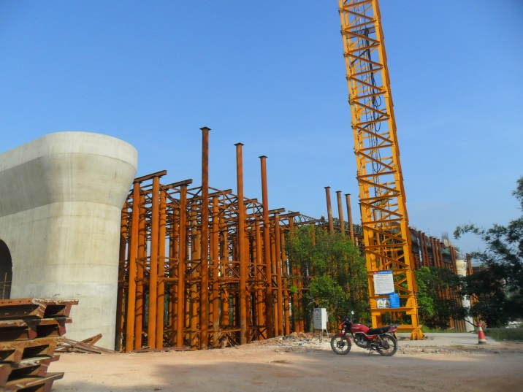
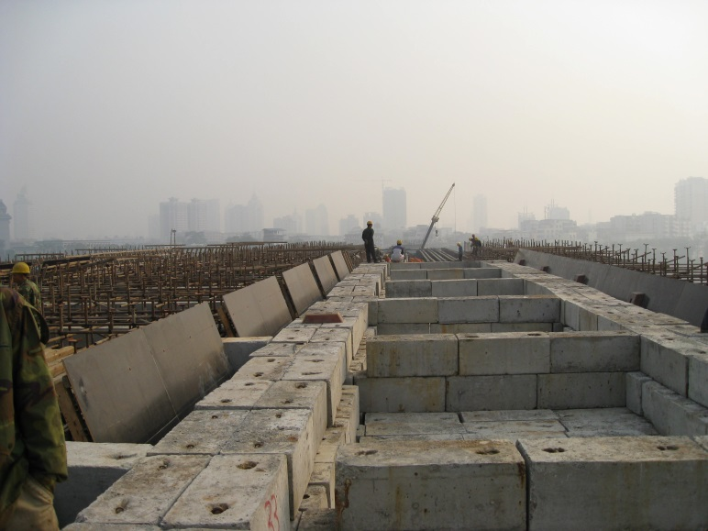
桥梁施工安全管理
二、桥梁施工安全管控要点
（1）支架法现浇梁施工
5）加强梁体钢筋、模版、混凝土、预应力施工、临时用电、起重吊装等安全注意事项；
6）加强预应力张拉安全控制；
7）严格按照支架拆除顺序执行，加强拆除安全控制；
8）加强施工过程临边防护、施工平台、高空作业等安全控制。

Slide 25
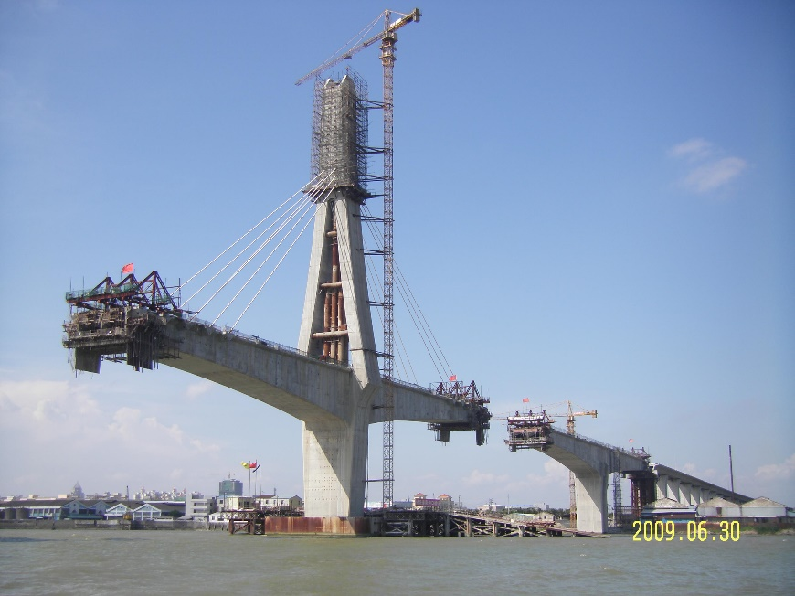
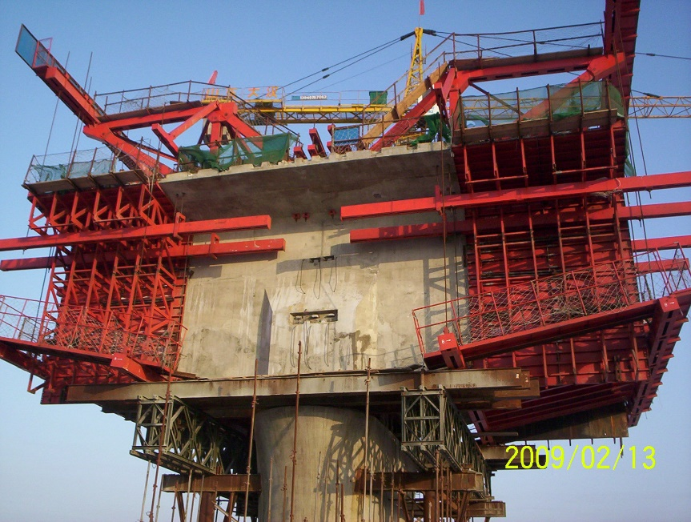
桥梁施工安全管理
二、桥梁施工安全管控要点
5.上部结构施工管控要点
（2）悬臂法现浇梁施工
1）对悬臂施工挂篮、模版等进行专门设计，刚度、强度、稳定性验算；
2）加强挂篮主桁施工质量控制；
3）严格落实挂篮预压（或主桁对拉），并做好观测记录；
4）加强挂篮安装、走行安全控制；

Slide 26
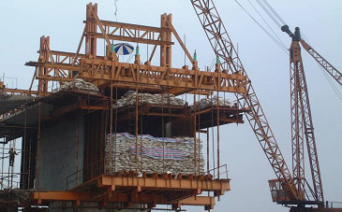
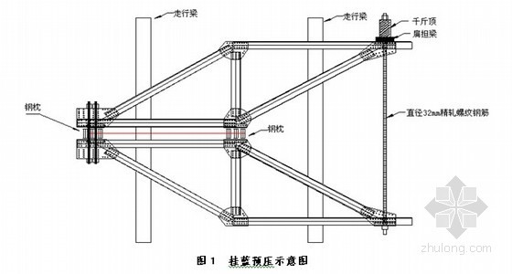
桥梁施工安全管理
二、桥梁施工安全管控要点
（2）悬臂法现浇梁施工
4）加强梁体钢筋、模版、混凝土、预应力施工、临时用电、起重吊装等安全注意事项；
6）加强预应力张拉安全控制；
7）加强挂篮拆除安全控制；
8）加强施工过程临边防护、施工平台、高空作业等安全控制。

Slide 27
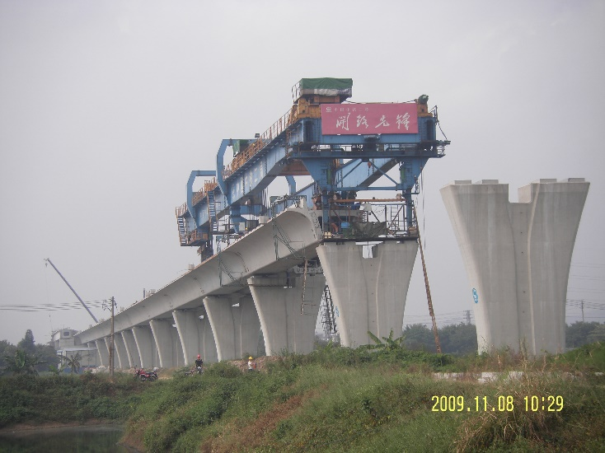
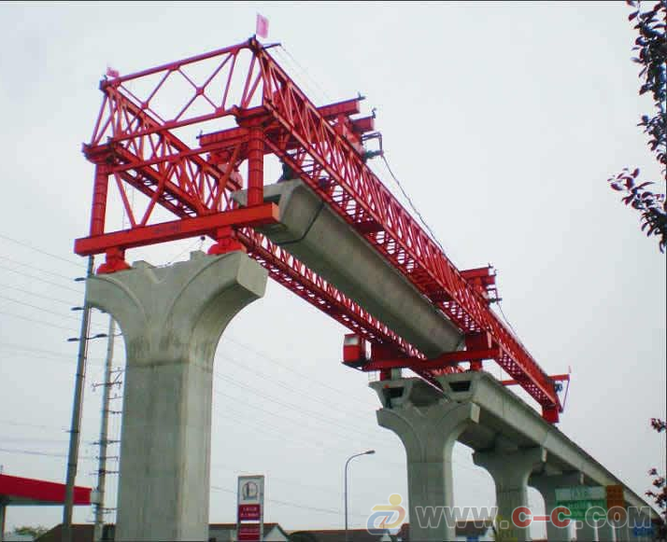
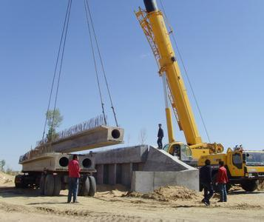
桥梁施工安全管理
二、桥梁施工安全管控要点
5.上部结构施工管控要点
（3）预制梁安装施工
1）预制梁安装编制专项施工方案（架桥机或吊车安装等）；
2）预制梁场钢筋、模型、混凝土、吊装、用电等施工安全；
3）架桥机施工时，架桥机按拆、走行、架梁过程的安全控制；
4）吊车安装梁体时，基础选择、吊装型号、吊点、通讯等把控；
5）警戒区域设置、临边防护等落实到位。

Slide 28
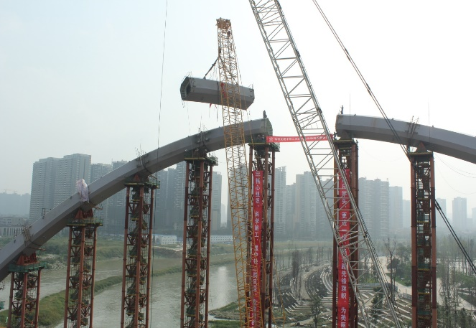
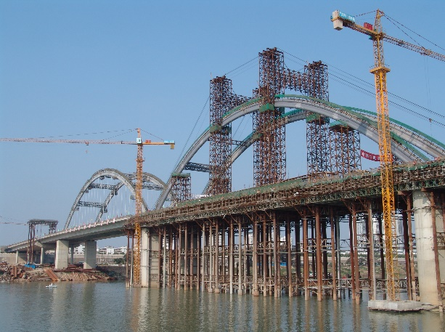
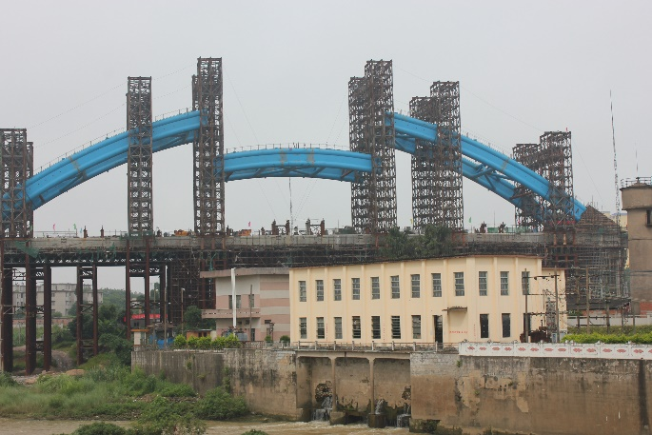
桥梁施工安全管理
二、桥梁施工安全管控要点
5.上部结构施工管控要点
（4）拱桥、斜拉桥、悬索桥等特殊桥梁施工
1）拱桥施工：
① 少支架法（支架法）施工
a. 编制专项施工方案并审批完成；
b. 支架安装、拆除安全控制；
c. 拱节段吊装、安装安装控制；
d. 临边防护、临时用电、高空作业等控制。

Slide 29
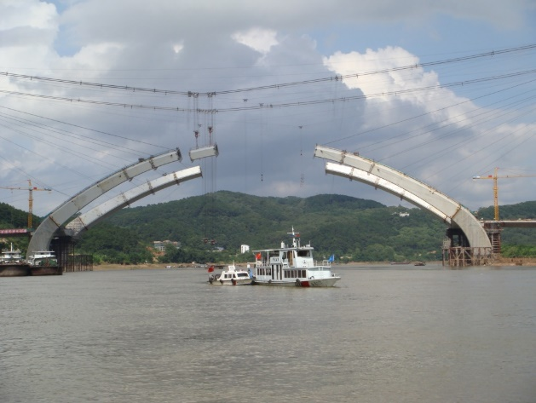
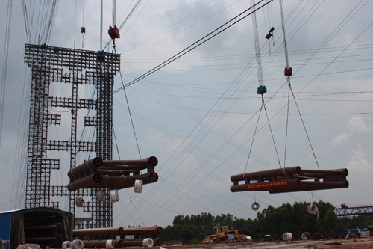
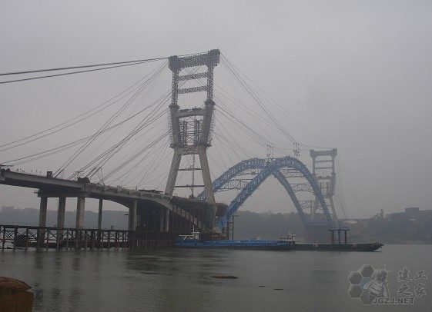
桥梁施工安全管理
二、桥梁施工安全管控要点
（4）拱桥、斜拉桥、悬索桥等特殊桥梁施工
1）拱桥施工：
② 无支架法（缆索吊装法）施工
a. 编制专项施工方案并审批完成；
b. 塔架安装、拆除安全控制；
c. 缆索、扣索安装、拆除安全控制；
d. 拱节段吊装、安装安装控制；
e. 临边防护、临时用电、高空作业等控制。

Slide 30
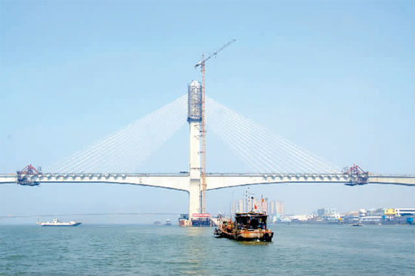
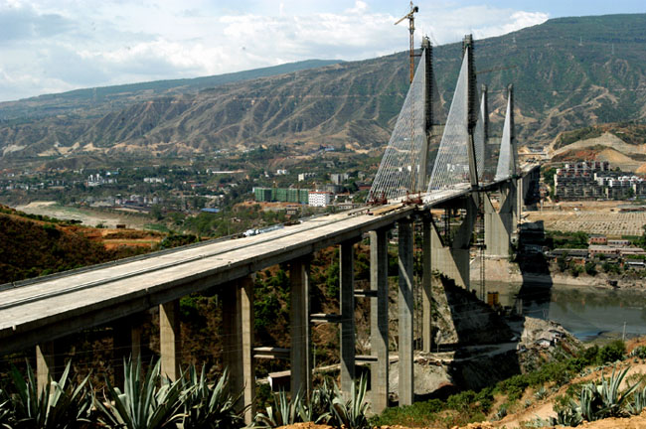
桥梁施工安全管理
二、桥梁施工安全管控要点
（4）拱桥、斜拉桥、悬索桥等特殊桥梁施工
2）斜拉桥施工：
a. 编制专项施工方案并审批完成；
b. 塔柱施工安全控制；
c. 梁体施工及斜拉索施工安全控制；
d. 临边防护、临时用电、吊装、高空作业等控制。

Slide 31
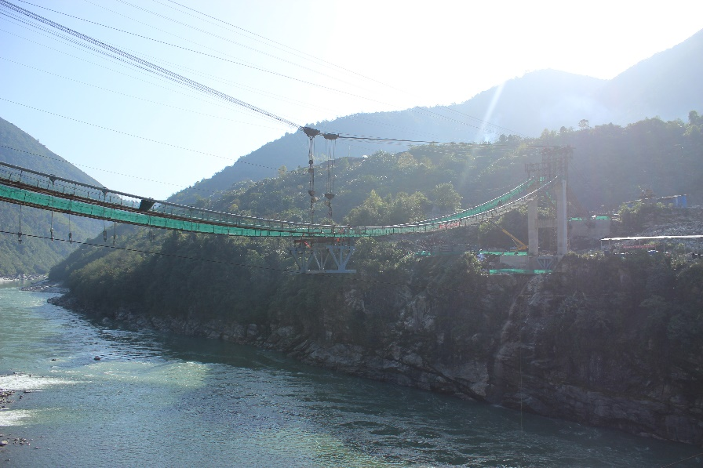
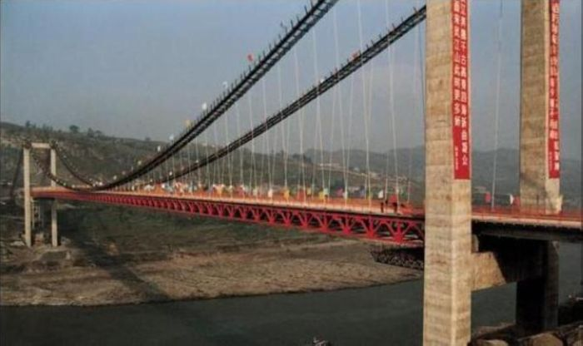
桥梁施工安全管理
二、桥梁施工安全管控要点
（4）拱桥、斜拉桥、悬索桥等特殊桥梁施工
3）悬索桥施工：
a. 编制专项施工方案并审批完成；
b. 塔柱施工安全控制；
c. 主揽及吊索施工安全控制；
d. 临边防护、临时用电、吊装、高空作业等控制。

Slide 32
桥梁施工安全管理
三、桥梁施工安全事故案例分析
桥梁施工安全事故案例分析
1
墩柱模型爆裂事故案例
2
现浇支架垮塌事故案例
3
挂篮倾翻事故案例
4
架桥机倾翻事故案例

Slide 33
桥梁施工安全管理
三、桥梁施工安全事故案例剖析
1.墩柱模型爆裂事故案例
事故经过：2014年11月3日，由某单位施工人员正在浇筑某桥梁X#墩0#柱、1#柱混凝土，晚上20:00左右，0#柱混凝土浇筑至10.6米左右，1#柱混凝土浇筑至9.8米左右，突然0#柱底部节段钢模型面板与连接板靠内侧连接处爆裂（连接板与模型面板的连接方式为每焊接5cm然后间隔15～20cm焊接），模型朝线路方向左侧倾倒，并压垮脚手架，致使正在振捣混凝土的两名施工作业人员从距地面24米的作业平台上随模型倒塌方向坠落，经抢救无效死亡。

Slide 34
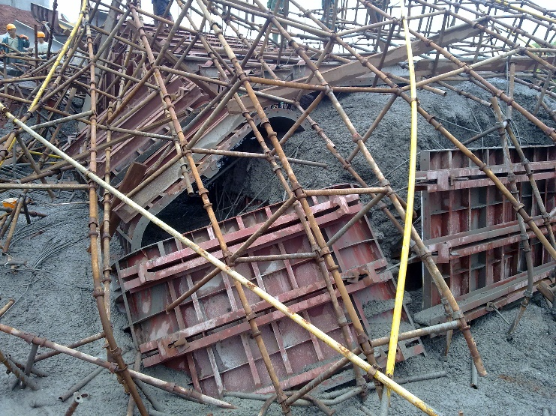

桥梁施工安全管理
三、桥梁施工安全事故案例剖析
1.墩柱模型爆裂事故案例
原因分析：
墩柱混凝土浇筑未按照技术交底要求的混凝土浇注速度进行施工，超过方案规定速度2倍以上 。
墩柱模型浇筑前未进行检查验收，模板之间的螺栓连接不满足设计要求。

Slide 35
桥梁施工安全管理
三、桥梁施工安全事故案例剖析
2.现浇支架垮塌事故案例
事故经过：2015年7月5日9时，某工程，劳务班组在未经项目部和监理同意取得凝土浇筑令的情况下，擅自进行混凝土浇筑。23时01分，当浇筑了44m³混凝土时，脚手架发生坍塌，造成11名作业人员掩埋，经现场抢救，8名人员死亡，3名人员受伤。

Slide 36


桥梁施工安全管理
三、桥梁施工安全事故案例剖析
2.现浇支架垮塌事故案例
原因分析：
施工现场未严格落实支架搭设方案，支架搭设不规范，造成在混凝土浇筑过程中，支架不能承受混凝土荷载，杆件失稳，导致支架坍塌。

Slide 37
桥梁施工安全管理
三、桥梁施工安全事故案例剖析
3.挂篮倾翻事故案例
事故经过：2006年7月15日上午9点，某桥梁工程进行挂篮施工的准备工作，浮箱上的起吊机正在往0#块桥面上吊运万能杆件(吊物重1.5T，长2m)，当吊物上升到挂篮左侧上方时，站在0#块上的指挥人员指示吊车主臂向右旋转，以使吊物绕过挂篮落位于桥面上。在吊臂旋转的过程中，吊物的一端突然碰撞到支撑锚固蹬筋的千斤顶，并把千斤顶打倒，致使挂篮的两组后锚从横梁两端滑脱，挂篮失稳，整体从20m的高处坠落，正在挂兰上进行作业的7人随同挂篮一同坠入江中，3人获救，4人溺水死亡。

Slide 38


桥梁施工安全管理
三、桥梁施工安全事故案例剖析
3.挂篮倾翻事故案例
原因分析：
吊车驾驶员在起吊作业过程中，指挥信号不明，当吊物偏移视线时，驾驶员仅凭感觉操纵旋转吊车主臂，致使吊物碰撞挂篮。
未制定“挂篮施工工艺方案”的情况下，仓促进行挂篮施工。
未按要求，对挂篮的四个锚固点进行锚固，只锚固了两个点。

Slide 39
桥梁施工安全管理
三、桥梁施工安全事故案例剖析
4.架桥机倾翻事故案例
事故经过：2009年9月1日上午7时许，某单位现场施工队开始将前一天下午处于X桥梁第13墩台和第14墩台之间桥孔悬挂状态的T型边梁吊装作业，即从桥面纵向中心线3号位置向桥面南侧2号位置移动，并准备最终将T型边梁停放并定位在桥面南侧最边缘1号位置。
横梁天车向上提升过程中，听到支撑梁断裂声，紧接着T型梁开始由北向南倾倒，由于T型梁设计抗弯力矩主要在T型梁纵向方向，横向方向抗弯力矩较小。受自身重力产生的弯曲力矩的作用，T型梁的翼板从中间开始断裂，继而东西两段相继坠落地面。受T型梁下坠重力的作用，相连的捆梁钢丝绳向上滑脱后，强大的惯性力通过滑轮组钢丝绳将两组主横梁纵移天车的支撑连接剪断，并随后从架桥机南北导梁之间坠落地面；站在T型梁上的其他5名工人坠落地面，当场死亡。

Slide 40

桥梁施工安全管理
三、桥梁施工安全事故案例剖析
4.架桥机倾翻事故案例
2号位置
1号位置
3号位置

Slide 41

桥梁施工安全管理
三、桥梁施工安全事故案例剖析
4.架桥机倾翻事故案例

Slide 42
桥梁施工安全管理
三、桥梁施工安全事故案例剖析
4.架桥机倾翻事故案例
原因分析：
直接原因：调整T型梁就位过程中，提升吊点钢丝绳的误操作，继而导致T型梁翻转、断裂、坠落。
间接原因：一是企业2009年5月份开始安装使用架桥机，直到事故发生，一直未履行告知和检验验收手续，该设备未经安装验收，未经注册就投入使用。架桥机操作人员未经过培训，无特种设备操作证。
二是企业现场施工队伍更替频繁，安全教育落实不到位，培训不到位，现场工人安全作业意识淡薄，架桥机设备维修检修、校验不到位。
三是从现场测量角度看，架桥机纵向走偏，横向轨道端部未安装止挡器，架桥机跨距移装、每次吊装梁后的校检、检查未能按工艺要求落实到位，也缺少有效的作业和安全管理记录。

